Slide 1


21-22年度国際ロータリー第2660地区 公共イメージ向上セミナー
セッション３
「2021-2022ロータリー賞説明」
＆
MY ROTARYが世界のロータリアン
をつなぐその活用法
21-22年度公共イメージ向上委員会
副委員長 竹下晋司
Notes:
公共イメージ向上委員会の竹下です。本日は、ロータリーの公共イメージ向上のために、なぜロータリー賞が必要なのか、またマイロータリーが世界のロータリアンを繋ぐ活用法について説明をさせていただきます。

Slide 2
公共イメージ向上セミナー セッション３
1.ロータリー賞は何故必要か
2.ロータリー賞の目標設定について
3.MY ROTARYの登録促進
4.MY ROTARYが世界のロータリアンを
つなぐその活用法
Notes:
セッション3では、先ほどお話ししたように、ご覧のような順番で進めて行きます。まず、ロータリー賞がなぜ必要なのかについて説明します。

Slide 3
2020-21年度 ロータリー賞受賞クラブ
IM１組
IM２組
IM３組
IM４組
IM５組
IM６組
池田
池田くれは
箕面千里中央
大阪中央
大阪北梅田
大阪北
大阪大淀
大阪梅田
豊中
豊中南
茨木
茨木東
茨木西
摂津
新大阪
吹田
吹田江坂
吹田西
高槻
高槻東
高槻西
大東
大東中央
枚方
門真
交野
香里園
くずは
守口
大阪東
大阪城東
大阪鶴見
東大阪
東大阪東
東大阪中央
東大阪みどり
大阪柏原
大阪御堂筋本町
大阪難波
大阪南
八尾
八尾東
大阪堂島
大阪フレンド
大阪西北
大阪ﾘﾊﾞｰｻｲﾄﾞ
大阪心斎橋
大阪西南
大阪ﾕﾆﾊﾞｰｻﾙｼﾃｨ
大阪アーバン
大阪西
大阪
大阪ｲﾌﾞﾆﾝｸﾞ
大阪平野
大阪城南
大阪大手前
大阪咲洲
大阪東南
大阪天満橋
大阪天王寺
大阪帝塚山
Notes:
こちらは2020-21年度の受賞クラブです。61クラブが受賞しています、緊急事態宣言も有り、例会も開けていない状況の中なので、 比較の基準にはなりませんがたくさんのクラブが受賞されたと認識しています。

Slide 4
2660地区におけるロータリー賞推移
年度 | クラブ数
2016-17 | １
2017-18 | ６
2018-19 | ４９
2019-20 | ６６
2020-21 | ６１
（RI会長賞）
（RI会長賞）
（ロータリー賞）
（ロータリー賞）
（ロータリー賞）
Notes:
この表はロータリー賞の推移です。かつてはRI会長賞と呼ばれていましたが、2018-19年度からロータリー賞に変わり当時の、山本博史パストガバナー、
樋口委員長の努力もあり、身近なものになりました。また2019-20年度はコロナの影響で目標達成のハードルが下がったこともあり66クラブが達成しました。
昨年度は目標変更も無く、コロナ過の中での６１クラブ受賞は素晴らしい結果だと受け止めています。

Slide 5
ロータリー賞は何故必要か？
①．ロータリー賞と会員増強の関係
 |  | クラブ | 期首会員数 | 期末会員数 | 増減
１８ ～ １９ | 受賞 | ４９ | ２，３３２ | ２，３９６ | ＋６４
 | 未受賞 | ３１ | １，２２８ | １，１７８ | ▲５０
 | 合計 | ８０ | ３，５６０ | ３，５７４ | ＋１４
②．会員純増クラブとロータリー賞の関係
・2018～19 純増クラブ 33 （内ﾛｰﾀﾘｰ賞 28）
・2019～20 純増クラブ 29 （内ﾛｰﾀﾘｰ賞 26）
・2020～21 純増クラブ 23 （内ﾛｰﾀﾘｰ賞 19）
Notes:
では、なぜロータリー賞が必要なのか解説していきます。ここで2018－19年度の資料を見て頂きたいのですが、受賞49クラブは+64名の増強が有りました、未受賞クラブは－50名と会員増減に大きく関係していることが顕著に表れています。残念ながら2019-20年、2020-21年度はコロナの影響で実体的な数字が読めていませんが
2019～20年度は、純増クラブ29クラブ有り、内26クラブが受賞、2020～21年度は純増クラブが23、内受賞クラブ19でした、この数字からも、
受賞クラブが会員増強に大きく関係していることが分かります。

Slide 6
公共イメージ向上セミナー セッション３
1.ロータリー賞は何故必要か
2.ロータリー賞の目標設定について
3.MY ROTARYの登録促進
4.MY ROTARYが世界のロータリアンを
つなぐその活用法
Notes:
続きまして、ロータリー賞の目標設定についての概要、注意点を説明します。

Slide 7
①．ロータリー賞と会員増強の関係
●目標設定
各年度の会長方針、活動計画に組み込む
●目標・進捗の共有
クラブ全員で目標・進捗を共有し、意識を高める
●全員参加
全員参加で、活動の達成感を体験する
Notes:
最も大切なことは、会長方針に組み込み、クラブ全員で目標の進捗を共有する事 、そして全員で参加し、達成すると言うプロセスが重要です。
結果としてクラブ会員相互の結束、一体感が発生し、活性化する事で会員増強に繋がるものと思います。

Slide 8
2021-22年度 ロータリー賞の目標
13以上の目標（または全目標の51%以上）を選択
01.会員増強
02.奉仕活動への参加
03.新会員の推薦
04.ロータリー行動グループへの参加
05.リーダーシップ育成への参加
06.地区大会への出席
07.ロータリー親睦活動グループへの参加
08.地区研修への参加
09.年次基金への寄付
10.ポリオプラス基金への寄付
11.大口寄付
12.遺贈友の会会員
13.ベネファクター
14.奉仕プロジェクト
15.ローターアクトクラブ
16.インターアクトクラブ
17.来訪する青少年交換学生
18.派遣する青少年交換学生
19.RYLA参加者
20.クラブ戦略計画
21.インターネット上の存在感
22.親睦のための活動
23.ウェブサイトとソーシャルメディアの更新
24.クラブのプロジェクトのメディア掲載
25.ロータリー作成の公式推進用飼料の使用
Notes:
こちらは2021-22年度のロータリー賞の目標設定項目になります。昨年度と同じで全部で25の項目があります、
この中から13以上の項目を選択し、選択した項目ごとに、クラブが目標とする数字を設定していただきます。

Slide 9
目標設定について
●ロータリー賞の目標は、
目標値の設定をクラブに委ねている。
（例） 会員増強（年度末までに達成したいクラブ会員数）
会員数50人 → 目標値は何人でも設定可能
（１人でも１０人でも可能）
・クラブの会員が目標として納得できる値を設定
・地区委員会も登録内容を確認しながらアドバイスを実施
Notes:
ロータリー賞の目標設定は各クラブにまかされています。ただし、先ほども説明した通り会長幹事が独自で決めるのではなくクラブの会員が
納得できる数値を決めて頂きたいと思います。例えば会員増強は1人でも10人でも構いませんが、会員が納得できる目標にして下さい。
またその内容を地区委員会も確認し、状況に応じて、アドバイスを実施したいと思っています。

Slide 10
目標設定について
●目標設定は上半期中に入力を完了する。
・公共イメージ向上委員会からアンケート＆サポート
 | 担当
IM１組 | 高田 祥宏
IM２組 | 沢田 武司
IM３組 | 竹下 晋司
IM４組 | 河原 誠司
IM５組 | 小山田 光正
IM６組 | 竹下 晋司
【アンケート】
・ロータリー賞を
目指していますか？
・設定のサポートを
希望しますか？
等
Notes:
目標設定について、お願いがあります。各クラブ、上半期中に、すなわち今年の１２月までに、目標設定を完了していただきたいと思います。
事前アンケートでは約43％のクラブが目標設定を終えています。
このセミナー終了後、全クラブに向け、地区公共イメージ向上委員会より、ロータリ賞のアンケートを発信します。
ロータリー賞の目標設定や入力方法や内容が不明なクラブは、そのむねを記入、返信いただければ、我々が積極的にサポートさせていただきます。
各IM組ごとの担当も決めていますので、よろしくお願いします。

Slide 11
公共イメージ向上セミナー セッション３
1.ロータリー賞は何故必要か
2.ロータリー賞の目標設定について
3.MY ROTARYの登録促進
4.MY ROTARYが世界のロータリアンを
つなぐその活用法
Notes:
続きまして、マイロータリーの登録促進のお願いと活用についてお話させていただきます。

Slide 12
2660地区 地区ビジョン
●地区中期５ヵ年目標
（2017-18年度～2021-22年度）
１．クラブのサポートと強化
２．人道的奉仕の重点化と増加
３．公共イメージと認知度の向上
・マイロタリーの登録率80%
・クラブセントラルの活用率90%
Notes:
2660地区の地区ビジョンには、５ヵ年目標が掲げられており、2021-22年度、すなわち今年度までの目標となっています。
この５ヵ年目標に１，クラブのサポートと強化、２，人道的奉仕の重点化と増加、３番目に公共イメージと認知度向上があり、係数目標としてマイロータリー登録率80％、クラブセントラルの活用90％があります。

Slide 13
My Rotary 登録率の推移
年度 | 登録率（％）
２０１８年 ７月 | ４７．５
２０１９年 ７月 | ６４．５
２０２０年 ７月 | ６６．９
２０２1年 ７月 | ６９. ９
２０２２年 ７月 | 目標 ８０. ０
Notes:
これは、2660地区におけるマイロータリー登録率の推移です。2018年から毎年順調に上昇してきましたが、
2019年に60％を超えてから進捗状況が思うように伸びていません。IMごと、またクラブごとにも
登録率のバラツキが有ります。直近の7月1日付データも6９.9％と、昨年より3％増えました。

Slide 14

2021-22年度 My Rotary 登録率
【対策の例示】
・新入会員は全員登録
・スマホからの登録推進
・登録指導の徹底
・トラブル事例集を作成
IM組ごとに
＋１０％を目指す
ガバナー補佐を中心に、
各クラブの目標設定をお願いします
Notes:
80％目標達成に向け、今年度はIM組ごとに、現状より10％アップを目標に設定をお願いします。
先ほど申し上げましたように、IM毎、クラブ毎に、バラツキがあり、それぞれのご事情もあろうかと思います。
80%を達成するにはプラス10%も必要のないクラブもありますし、既に100%を達成しているクラブもあります。
しかし、そのような状況をすべて考慮した上で、協力をお願いします。また、1０月を目標にトラブル事例集と対応策を作成予定です
ガバナー補佐を中心に各クラブでご検討下さい。対策の例示を書かせていただきましたが、
新入会員は100％登録、パソコンの苦手な方にはスマホの活用、そして徹底した個人指導、などが有効と思われます。
今、ロータリーでは、地区のセミナーや各クラブの例会、委員会活動において、オンラインの利用が重要な要素となっています。
オンラインを慣れて楽しむという観点からも、マイロータリーの登録率アップに皆様のご協力をお願い致します。
また、事前アンケートを確認しますと、新入会員の登録、事務局による登録支援が積極的に取り組まれているのが分かります。
引き続きよろしくお願いいたします。

Slide 15
公共イメージ向上セミナー セッション３
1.ロータリー賞は何故必要か
2.ロータリー賞の目標設定について
3.MY ROTARYの登録促進
4.MY ROTARYが世界のロータリアンを
つなぐその活用法
Notes:
続きまして、マイロータリーが世界のロータリアンをつなぐその活用法にを説明させていただきます。

Slide 16
1．Mｙ Rotary の活用
・ Mｙ Rotary は世界をつなぐ
・クラブセントラル、ロータリーショーケース
を活用してください。
Notes:
マイロータリーから、クラブセントラルや、ロータリーショーケースに入ることができます。まず、クラブセントラルの説明をします。

Slide 17
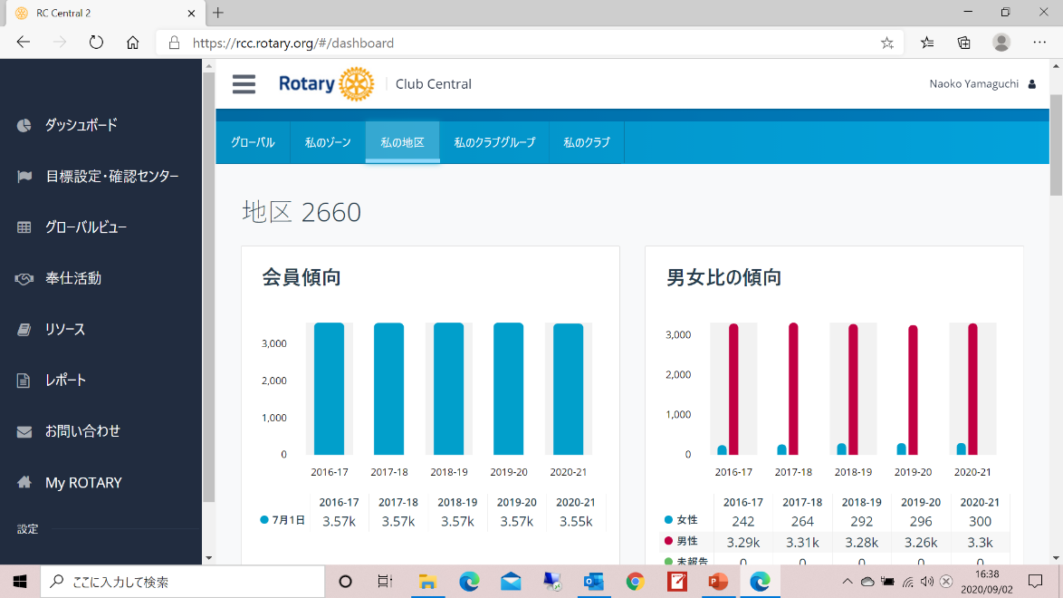
クラブセントラルの活用
Notes:
クラブセントラルは、ロータリー賞の設定や奉仕活動の登録等、マイロータリーの中で大変重要な機能を持っています。
マイロータリーメニューからクラブセントラルを選ぶと、ご覧の画面に移ります。一番上にあるダッシュボードを選ぶと、
自クラブ、自分の地区、グローバル全体の会員数や、男女比、年齢、あるいは、年次寄付やプロジェクトの状況等が
一覧で表示されます。基礎的な数値情報を検索するには、便利な機能となっています。
また、ロータリー賞で説明したように、会員がクラブの進捗を共有できます。

Slide 18
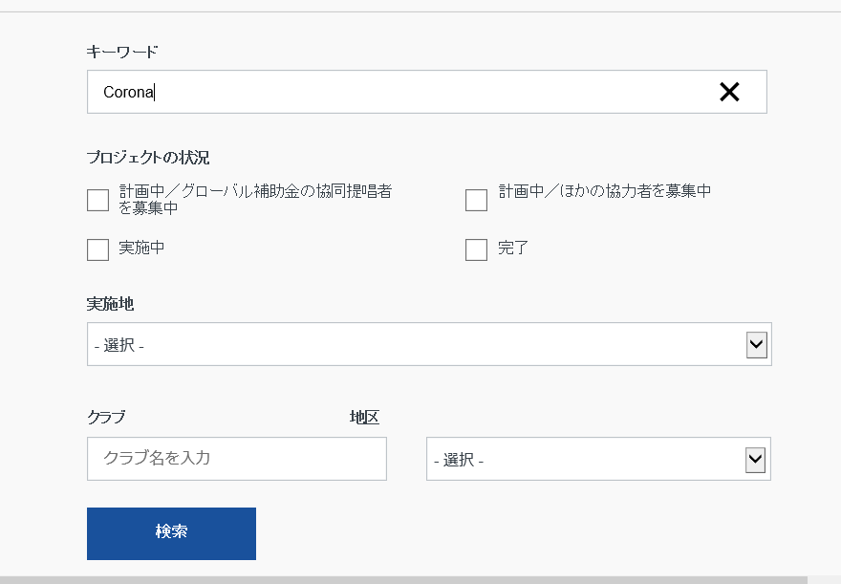
ロータリーショーケースの活用
コロナ
と入力
検索を
クリック
Notes:
マイロータリーには、ロータリーショーケースという、様々な奉仕プロジェクトを検索できる機能があります。
例えば、キーワード「Corona」を入力、下にスクロールすると検索と出ますそこをクリックしてください。

Slide 19
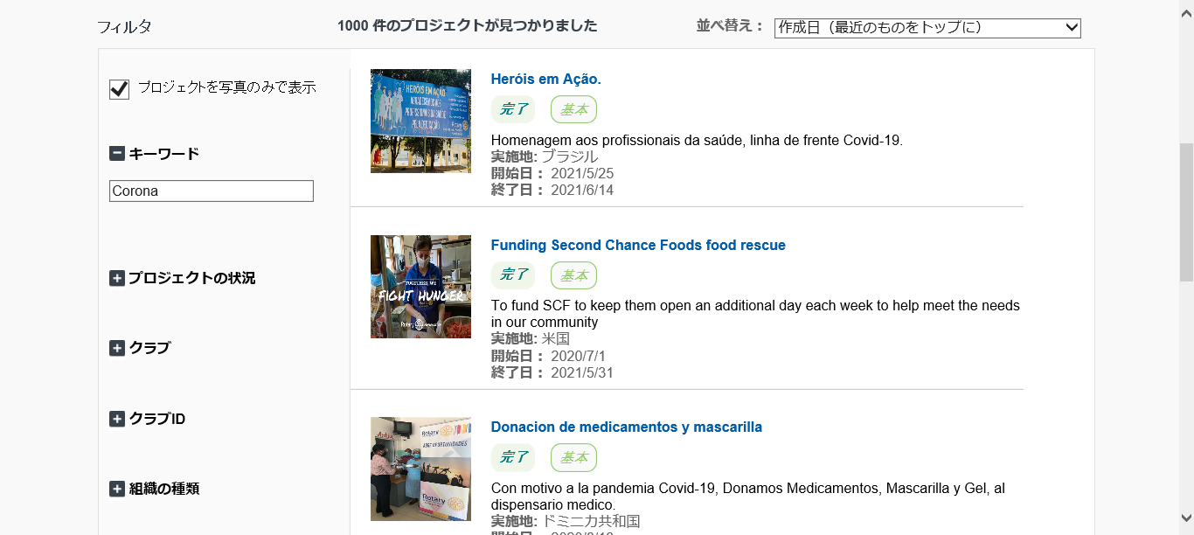
ロータリーショーケースの活用
Notes:
そうすると、この様な画面が表示されます、世界のロータリアンが今どの様な活動をしているか、見ることが出来ると同時に共有する事が可能に
なります、つまりマイロータリーは世界のロータリアンと繋がる機能を持っています。

Slide 20
ロータリーショーケースの活用
コロナ
Notes:
そのままのページでキーワードを日本語カタカナでコロナと入力します。

Slide 21
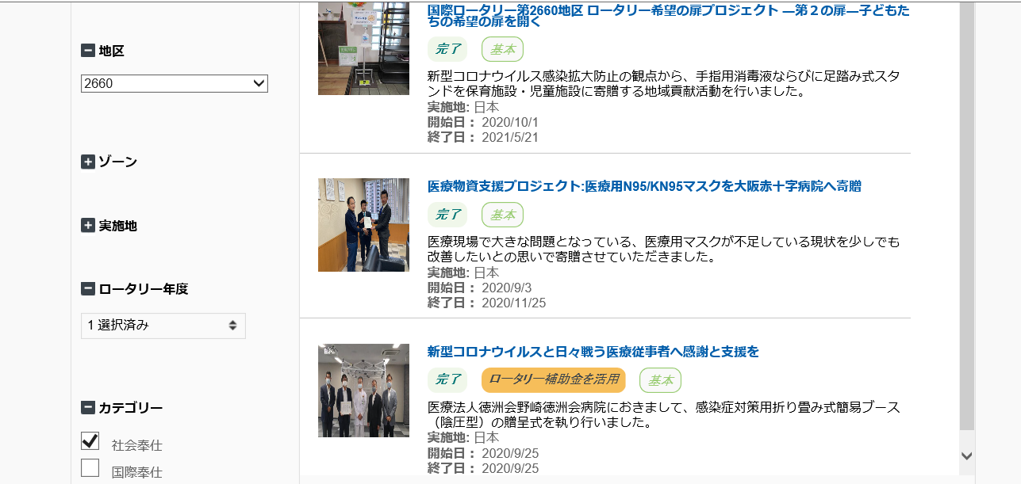
ロータリーショーケースの活用
地区
2660
日本を選択
年度
2020-21
社会奉仕
Notes:
地区のプルダウンを2660を選択、実施地日本を選択、ロータリー年度を2020-21を選択、カテゴリーを社会奉仕事業をクリックして、
検索をかけてみます。
結果、昨年度、我々の地区で活動した、様々な社会奉仕事業が表示されます。
この様に検索すると、私達2660地区のロータリアンと繋がっていきます。
マイロータリーを活用すれば様々なロータリアンと繋がる機能を持っていますので是非活用してください。
事前アンケートによると、ブランドリソースセンターの利用率も高いのですが、マイロータリーのメニューについて知らない、
使う事が無いと回答したクラブが34％有りました。今日のセミナーを通して是非活用してください。

Slide 22
公共イメージ向上セミナー セッション３
1.ロータリー賞は何故必要か
2.ロータリー賞の目標設定について
3.MY ROTARYの登録促進
4.MY ROTARYが世界のロータリアンを
つなぐその活用法
Notes:
以上、ロータリー賞の説明と、マイロータリーが世界のロータリアンをつなぐその活用法についてお話させていただきました。

Slide 23
END
Notes:
ご清聴ありがとうございました。

